Slide 1
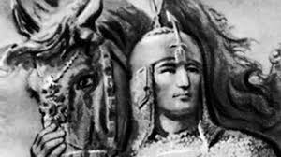
Adabiyot
7- sinf
Mavzu: “Ravshan” dostoni

Slide 2
XALQ DOSTONLARI
7, 8, 11 hijo
Baxshi, shoir, xalfa
“Doston” – fors-tojik tilidan olingan so‘z bo‘lib, “sarguzasht”, “maqtov”, “shon-shuhrat” kabi ma’nolarni bildiradi.
Do‘mbira
Nasr va nazm
Improvizatsiya

Slide 3
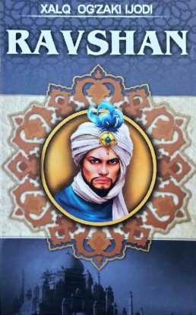
“RAVSHAN” DOSTONI
Hodi Zarif
1928-yili
yozib olgan
1941-yili
nashr qildirgan
Ergash Jumanbulbul

Slide 4
“Ravshan” dostoni qahramonlari
Ravshan
Go‘ro‘g‘li,
Hasanxon,
Avazxon
Gulanor, Zulxumor
Yunus pari
Misqol pari
Ersak, Tersak,
Aynoq, Jaynoq
Qoraxon

Slide 5
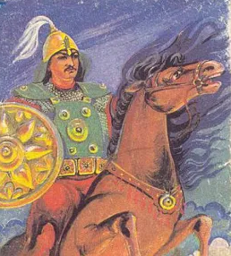
“RAVSHAN” DOSTONI
Burungi o‘tgan zamonda, el-yurti omonda, Buxorodan tumanda, Taka-Yovmit deganda, Yovmit elida, Chambilning belida Go‘ro‘g‘libek davrini surib, dushmanning dodini berib o‘tdi.
saj’ (qofiyali nasr)

Slide 6
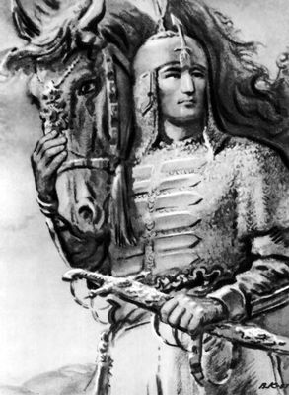
“RAVSHAN” DOSTONI
Go‘ro‘g‘libekning farzandi bo‘lmadi. Hasanxonni Vayangandan, Avazxonni Xunxordan olib kelib, ikkovini ulim deb, iskasam gulim deb, jon-u dilim deb, tobutimning chegasi, el-u yurtimning egasi, o‘lsam, merosxo‘rim deb, ikkovi bilan ko‘nglini xush qilib, shularga bino qo‘yib, “bolam-bo‘tam” deb parvarish qilar edi.

Slide 7
“RAVSHAN” DOSTONI
Otang keldi sening so‘zing olmoqqa,
Ko‘nglidagi sirni bayon qilmoqqa.
Shul sababli mehmon keldim uyingga:
Hasanman o‘zingni quda qilmoqqa.
Yetti yoshda olib keldim o‘zingni, Qo‘limda ko‘p yeding osh-u tuzimni, Otang keldi, bolam, o‘zingga sovchi, Ravshanga ber Gulanorday qizingni!
Go‘ro‘g‘li Avazxonga:

Slide 8
“RAVSHAN” DOSTONI
Unda Avazxonning achchig‘i keldi. Polvonning qahri kelib, ajdarday to‘lg‘anib, ko‘zlari olovday yonib, Go‘r- o‘g‘libek otasiga qarab... bir so‘z aytayotir:
Yigitlar ichida menman o‘dag‘a,
Bedovga yarashar oltindan to‘g‘a,
Ravshanga bermayman Gulanorjonni,
Qizim tugul, kuchugimdan sadag‘a.

Slide 9
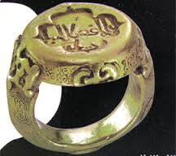
“RAVSHAN” DOSTONI
Endi Ravshanbek ko‘zining yoshini artib, shunday niginga qarasa, niginning yuzida xati bor, yer yuzida jami parini bandiga olgan duoli yozuvi bor, olam mamlakatiga bermaydigan xosiyati bor; har yerda suluv barno qiz bo‘lsa, oti bor; shu uzukning bir chetida Qoraxon podshoning qizi – Zulxumor degan bir qizning oti bor, ham surati bor.
Misqol pari

Slide 10
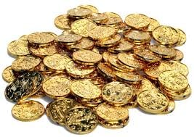
“RAVSHAN” DOSTONI
NOM
OTMOQ
TULPOR
Qo‘lingdan kelgancha chiqar yaxshi ot, Yaxshilik qil, bolam, yomonlikni ot!
Nasihatim yod qilib ol, yolg‘izim,
Yolg‘iz yursa, chang chiqarmas yaxshi ot.
SAFAR
BIR LA’LI TILLA

Slide 11
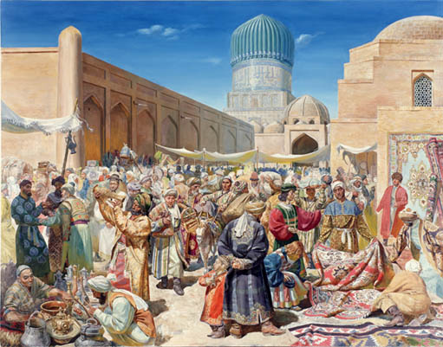
BOZOR TASVIRI
Mardikorlik – ish bozori,
Cho‘yan bozor, mis bozori, Manov pishiq g‘isht bozori, Qassob bozor – go‘sht bozori,
Qalpoq bozori qaysidi(r)?
Changib yotgan un bozori,
Qo‘qib yotgan jun bozori,
Anov mursak, to‘n bozori,
Pichoq bozor, qin bozori,
Qalpoq bozori qaysidi(r)?

Slide 12
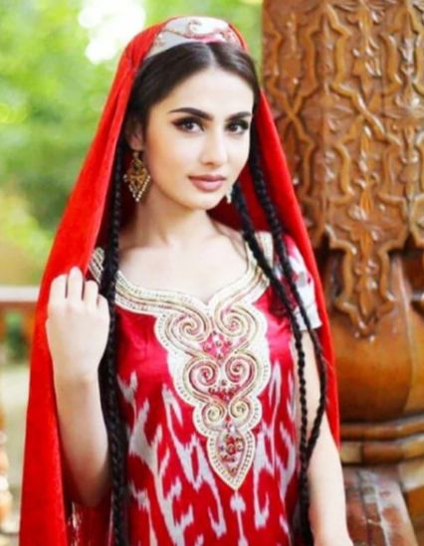
“RAVSHAN” DOSTONI
…yasangan hurday, tishlari durday, ko‘zlari yulduzday, qoshlari qunduzday, lablari qirmizday, og‘izlari o‘ymoqday, lablari qaymoqday, ikki yuzi oyday, muhrlangan qog‘ozday yalt-yult etib o‘tiribdi. Zulxumor – oyning bu yog‘ida to‘qson besh, bu yog‘ida to‘qson besh – o‘n kam ikki yuz kokili bor, bir yog‘ini tilla suvga botirgan, bir yog‘ini kumush suvga botirgan, tong shamolida qotirgan.

Slide 13
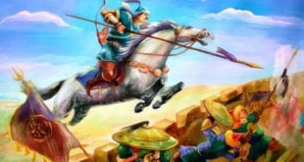
“RAVSHAN” DOSTONI
Tonglar otib boradi,
Kunlar botib boradi,
Suvsiz cho‘lda mard Hasan
Yakka ketib boradi.
Ot boradi arillab,
Otgan o‘qday parillab,
Ot alqimi – tong shamol,
Mis karnayday zarillab,
Suvsiz cho‘lda G‘irko‘k ot
Borayotir karillab.
OQQIZ
ZINDON
HASAN

Slide 14
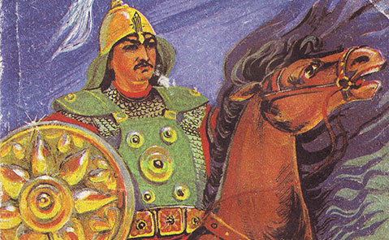
“RAVSHAN” DOSTONI
Qoraxon lashkariga qarshi jangga kirgan Hasanxon chinakam qahramonlik namunalarini ko‘rsatadi. Shirvonlik to‘rt og‘a-ini botirlar: Aynoq, Jaynoq, Ersak, Tersaklar ko‘magida Qoraxon qo‘shinini yengadi, o‘g‘lini o‘limdan qutqaradi

Slide 15
MUSTAQIL BAJARISH UCHUN TOPSHIRIQ
Dostondan berilgan parchani o‘qing. Hijolar soni farq qilgan bandlarga ahamiyat bering.
Kallarning hunarlariga e’tibor bering. Ular xalqimizning timsoli bo‘la oladilarmi?
Dostonda Ravshanning dor tagida yig‘lagani tasviri bor. Uning yig‘isi sababini tushuntiring.
Doston qahramonining: “Aziz boshing oyog‘imga teng emas...”, – degan e’tiroﬁda manmanlik tuyg‘usi kuchlimi yoki o‘zbeklik g‘ururi?

